Slide 1
Інтернет-проект обласної Ліги старшокласників
“З Україною в серці” Підпроект
“Пишаємось тобою, рідний краю!”
Зеленьківська ЗОШ І-ІІ ступенів Тальнівської районної ради Черкаської області

Slide 2
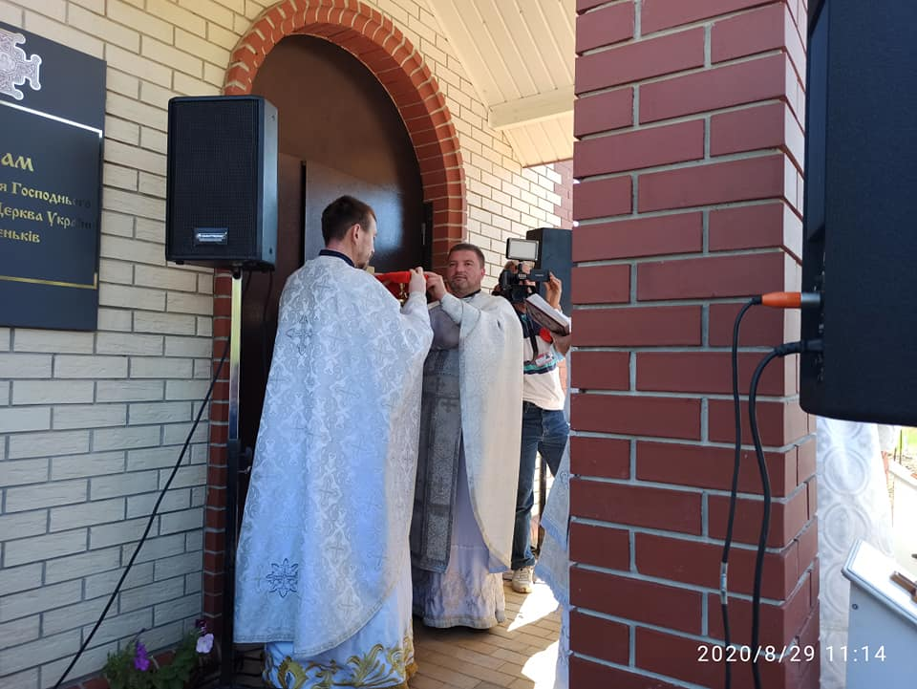
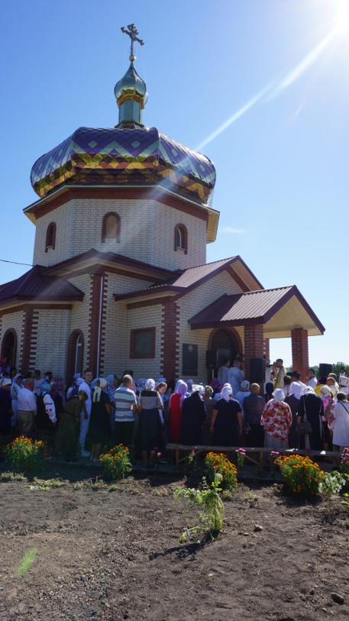
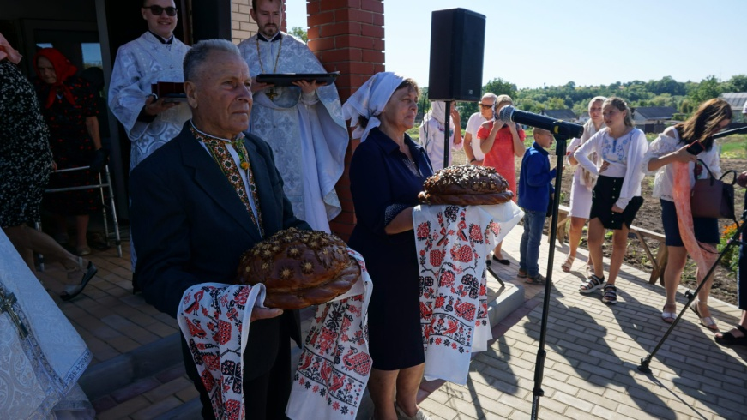
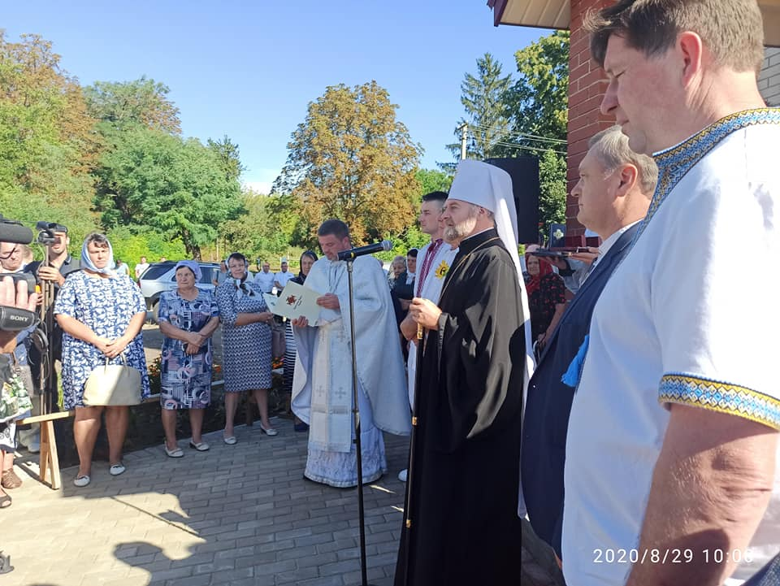
Відкриття та освячення новозбудованого храму Преображення Господнього у с.Зеленьків Тальнівського благочиння Православної Церкви України

Slide 3
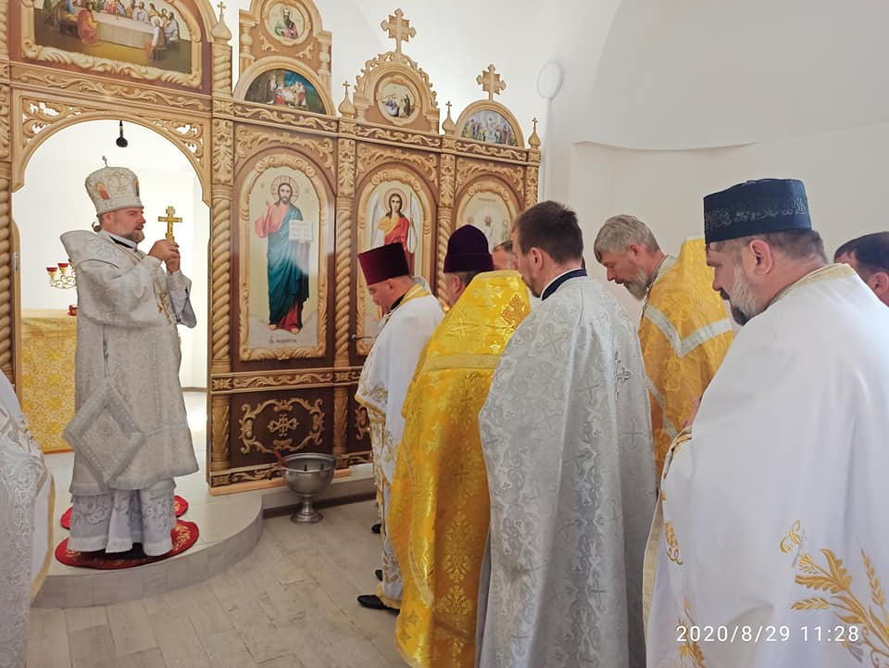
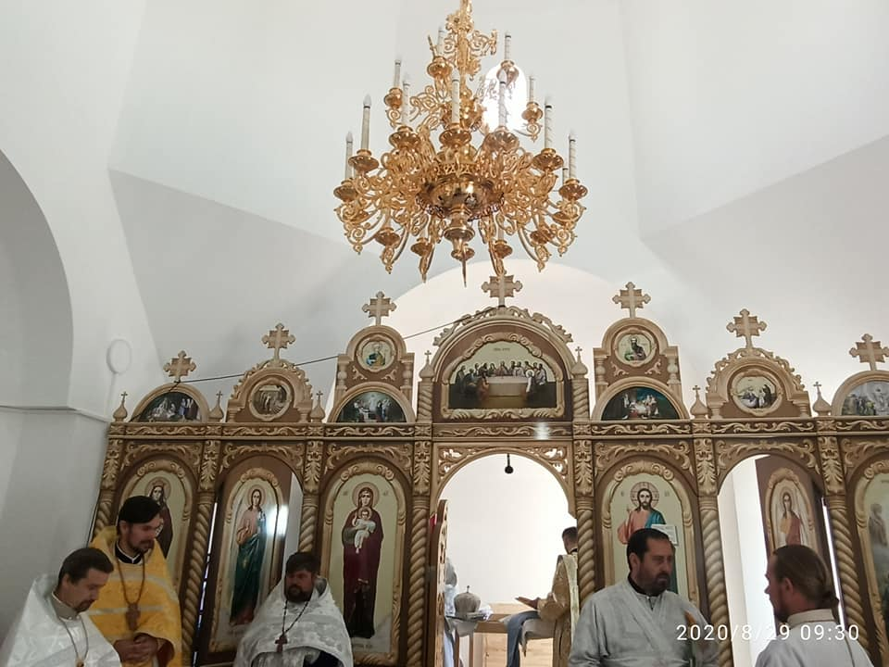
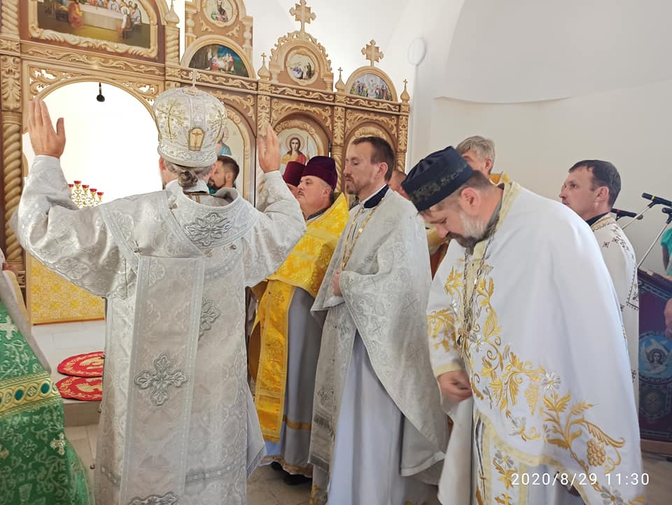
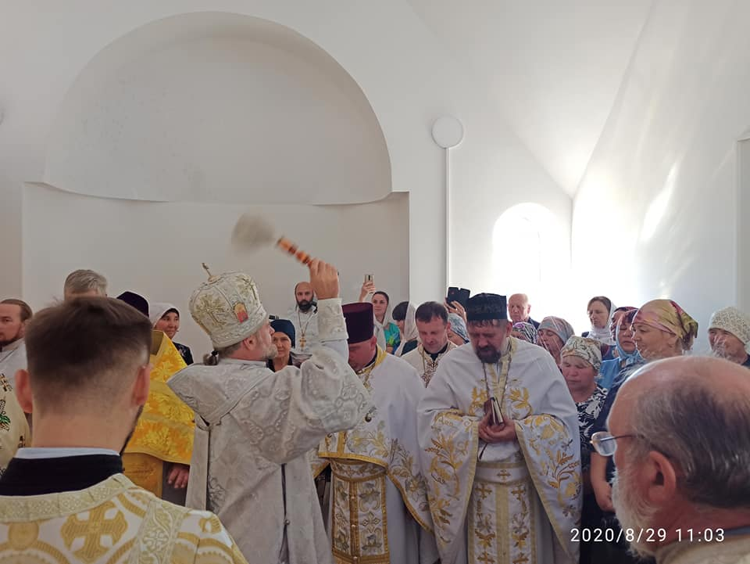
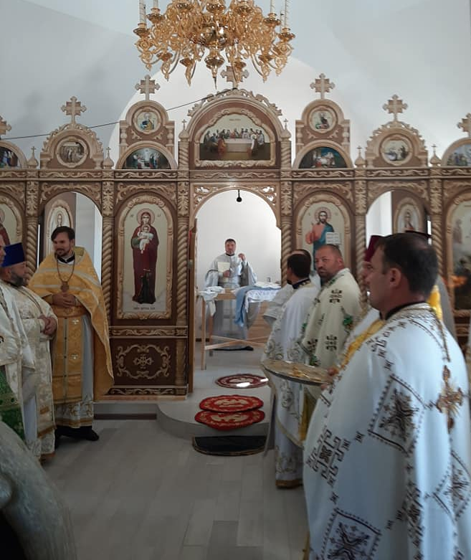
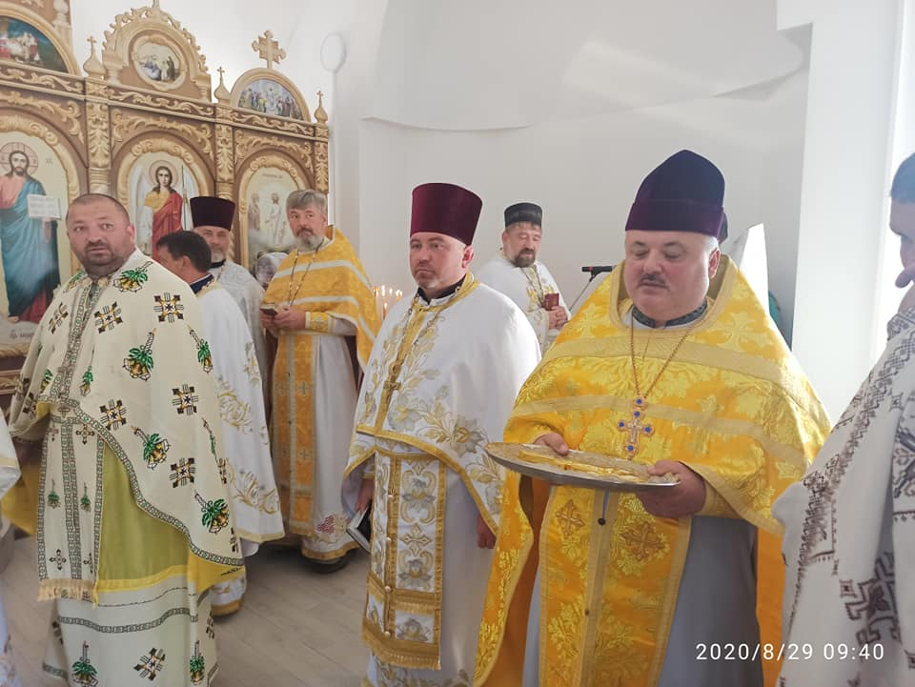
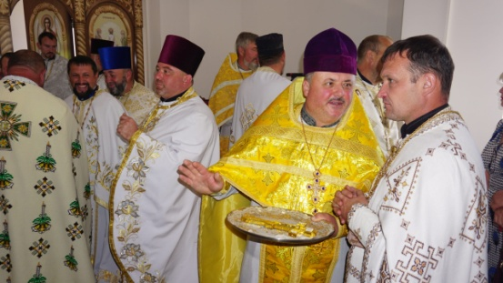
Освячення Храму Преображення Господнього митрополитом Черкаським та Чигиринським Іоаном

Slide 4
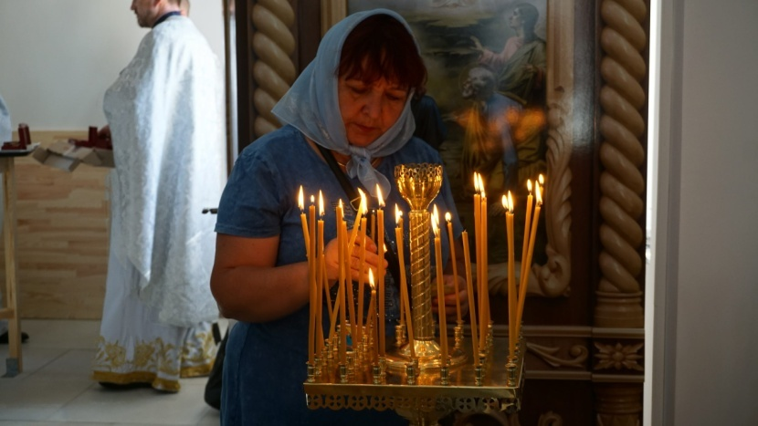
Перша урочиста Божественна літургія

Slide 5
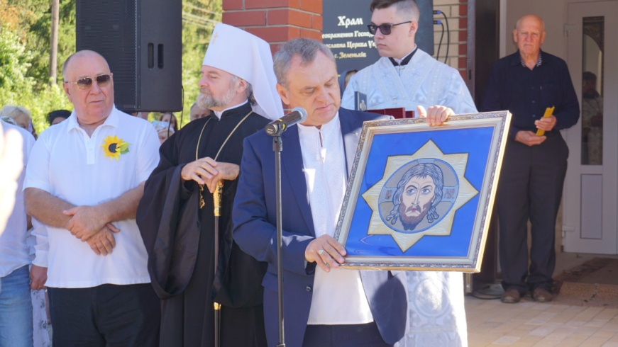
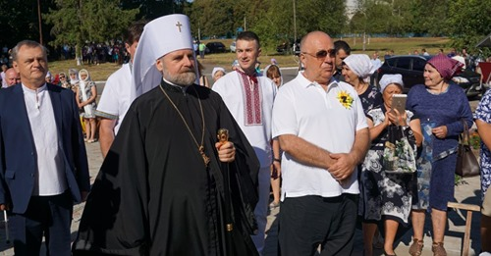
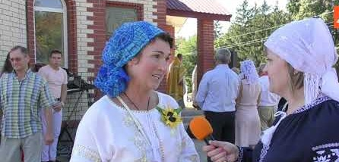
Вручення нагород та подарунків

Slide 6
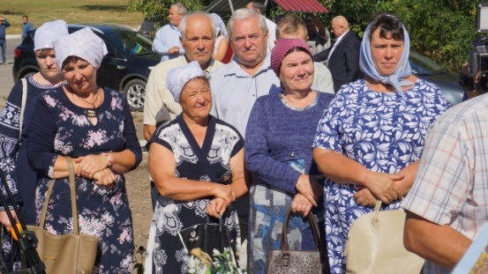
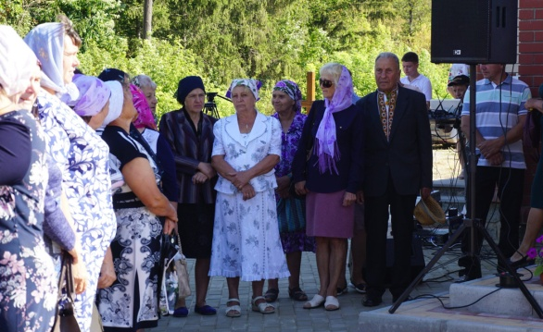
«Ця перлина буде прикрашати село і об’єднувати всіх» (О.Черевко)

